Slide 1
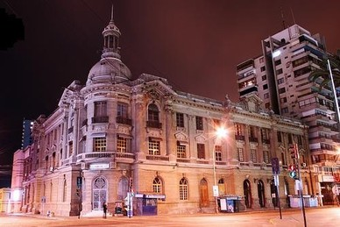

ASOCIACIÓN DE MUNICIPALIDADES REGION DE ANTOFAGASTA

Slide 2
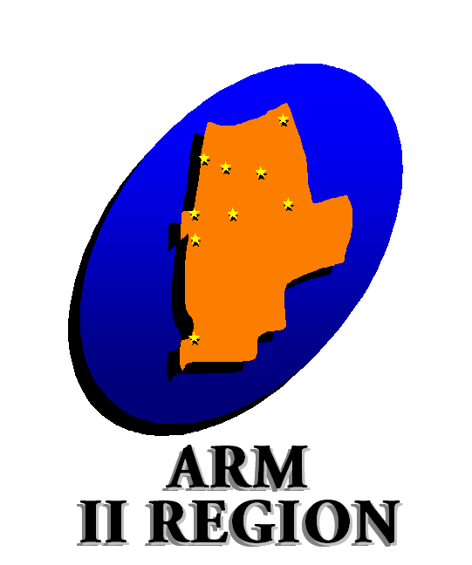
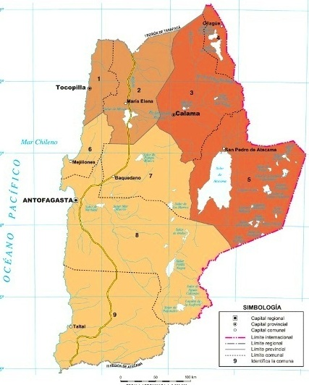
ASOCIACIÓN DE MUNICIPALIDADES REGION DE ANTOFAGASTA
HISTORIA
La Asociación de Municipalidades de la Región de Antofagasta, es una organización con personalidad jurídica de derecho privado certificada el año 2012 por el Ministerio del Interior y Seguridad Pública según Resolución Exenta nº 9.434.
Antofagasta
Calama
Mejillones
Tocopilla
Taltal
San Pedro de Atacama
Ollagüe
Sierra Gorda
María Elena.

Slide 3
OBJETIVOS
Propender la cooperación entre las comunas.
Asistencia técnica a sus asociados.
Representación de temas de interés común ante el Gobierno Regional y Nacional.
Capacitación y perfeccionamiento del personal municipal .
Coordinación con organismos internacionales.
Contribuir al desarrollo económico, social y cultural de los habitantes de cada comuna de la Región de Antofagasta.

Slide 4
VISION-MISION-VALORES.
Visión
“Ser una institución líder en contribuir al desarrollo económico, social y cultural de los Municipios que integran la Asociación de Municipalidades
permitiendo mejorar la calidad de vida de los habitantes de la Región de Antofagasta.”
Misión
“Facilitando la solución de los problemas que les sean comunes y lograr el mejor aprovechamiento de los recursos disponibles. Velando por la promoción de la autonomía municipal, los intereses locales y propender a profundizar el proceso democrático”.
Valores
Cooperación, Transparencia, Lealtad, Mejoramiento Continuo, Solidaridad.

Slide 5
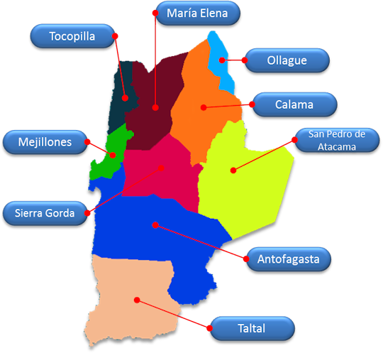
ASOCIACIÓN DE MUNICIPALIDADES REGION DE ANTOFAGASTA
PLANIFICACIÓN ESTRATÉGICA
Lineamientos Estratégicos:
Desarrollar la Asociación de Municipalidades
Impulsar acciones y mecanismos para procesos de cooperación de interés comunitario
Liderar desarrollo de estudios y programas
Gestionar el apalancamientos de recursos
Fortalecer el personal Municipal
Profundizar procesos democráticos en la Asociación y sociedad civil.
¿PORQUÉ LA NECESIDAD DE TENER NUEVOS PROFESIONALES ?
Debido a que los Municipios se establecen en lugares aislados y no cuentan con un número adecuado de profesionales para la Gestión de desarrollo de Proyectos a nivel regional, motivo por el cual se tomó la decisión de presentar un proyecto a la subdere para incorporar 7 profesionales nuevos en Diciembre del Año 2013
Se incorporaron 3 arquitectos, 2 Ingenieros Constructores y 2 Ingenieros Eléctricos como parte del Programa de Asistencia Técnica del PMB “Diseños de Proyectos Integrales de Urbanización Base y Obras de Equipamiento Comunal Complementarios para las Comunas de la Región de Antofagasta”.

Slide 6
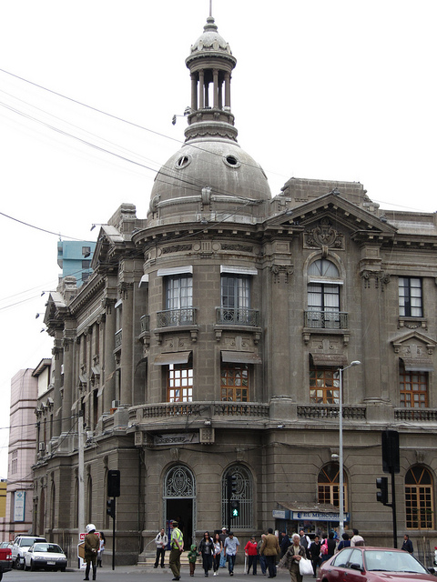
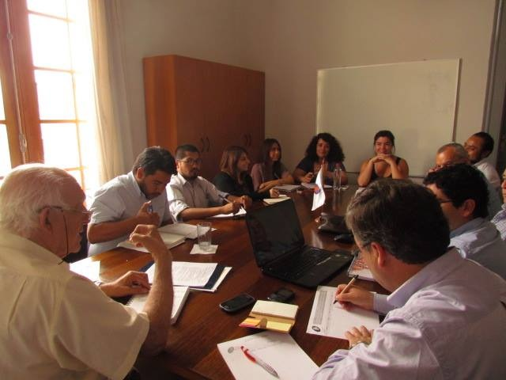
ASOCIACIÓN DE MUNICIPALIDADES REGION DE ANTOFAGASTA
GESTION ADMINISTRATIVA
Para poder llevar a cabo este Proyecto se tuvo que cumplir las siguientes estrategias de Implementación :
Compra de Vehículo
Compra de Escritorios
Compra de Computadores
Ampliar banda ancha internet
Subir el presupuesto para responder a gastos ( viáticos ) de los profesionales en todas las comunas ( visita a terreno )
Contenidos desarrollados durante el Primer semestre del Año 2014
Mesas Temáticas
Asociatividad Regional, Nacionalidad, Internacional
Reuniones Directorio
Capacitación en la Formulación de Proyectos “Curso Básico de Formulación y Evaluación de Proyectos 2014” del Ministerio de Desarrollo Social
Desarrollo de Proyectos PMU-PMB –FNDR para las 9 comunas de la Región de Antofagasta

Slide 7
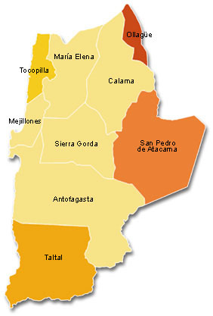
ASOCIACIÓN DE MUNICIPALIDADES REGION DE ANTOFAGASTA
410 KM
DISTANCIAS
Antofagasta – Taltal : 259 Km
Antofagasta – Mejillones : 65 Km
Antofagasta – Sierra Gorda : 147 Km
Antofagasta – San Pedro Atacama 340 Km
Antofagasta – María Elena : 203 Km
Antofagasta – Tocopilla: 188 Km
Antofagasta – Calama : 215 Km
Antofagasta – Ollague : 410 Km
203 KM
188 KM
215 KM
65 KM
147KM
340 KM
259 KM

Slide 8
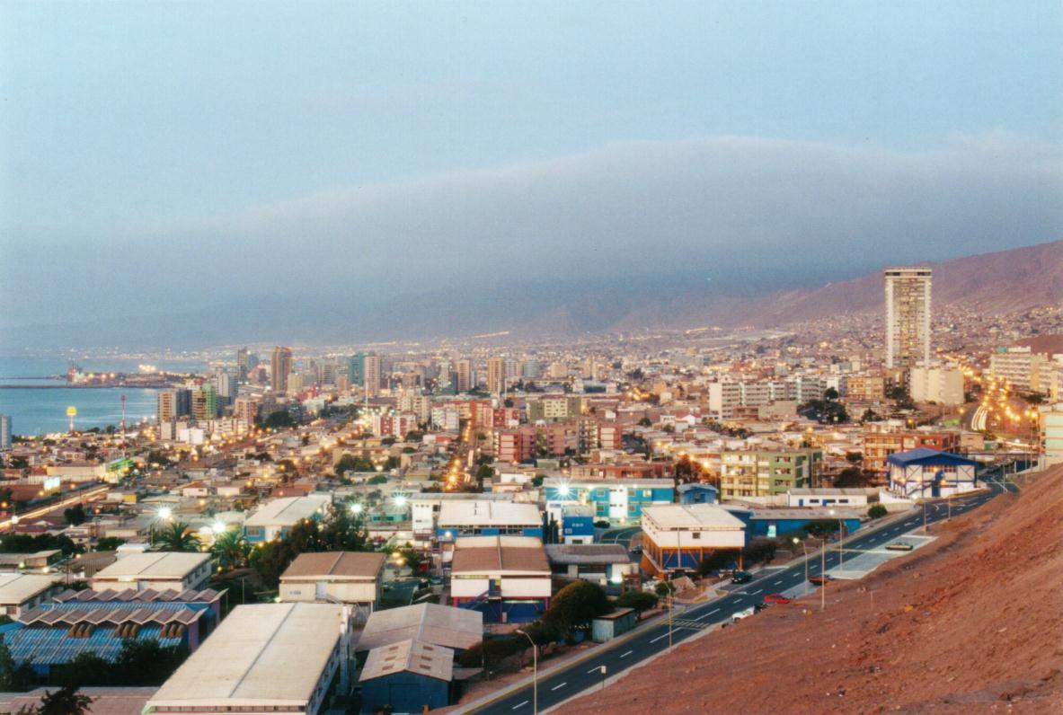

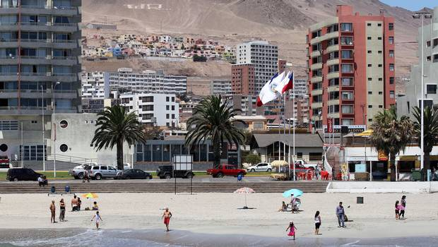
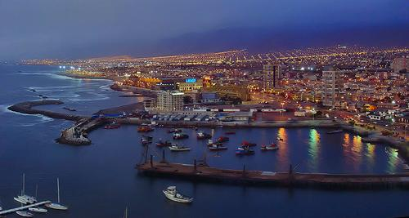
ASOCIACIÓN DE MUNICIPALIDADES REGION DE ANTOFAGASTA
ANTOFAGASTA
Es una comuna, ciudad y puerto del norte de Chile, capital de la Provincia de Antofagasta y capital regional de la Región de Antofagasta. Las principales actividades industriales de Antofagasta, que es la zona minera por excelencia del país, se encuentran íntimamente ligadas a la minería. En las últimas décadas, desde los años 70, ha presentado un sostenido crecimiento en las áreas relativas a la construcción, comercio y hotelería, además de un notable desarrollo urbano. Antofagasta es considerada la ciudad con el mayor ingreso per cápita de Chile alcanzando los 37 000 USD. Su alto desarrollo la proyecta como una de las futuras zonas metropolitanas del norte de Chile en las próximas décadas.
Alcalde : Karen Rojo Venegas
Población : 346.126 habitantes
Superficie : 30.718 1 km²
PROYECTOS EN FORMULACION
Mejoramiento muros de contención y cercos de Multicancha localidad de Juan López . PMU / $39.700.541
Mejoramiento de Pavimentos e implementación de Multicancha en localidad de Juan López. PMU / $48.902.000
Instalación de sistema de Autogeneración eléctrica con iluminación LED para MC localidad de Juan López. PMB / $99.240.050

Slide 9
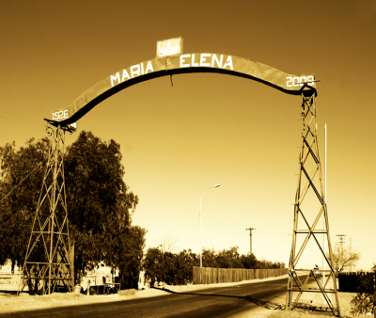

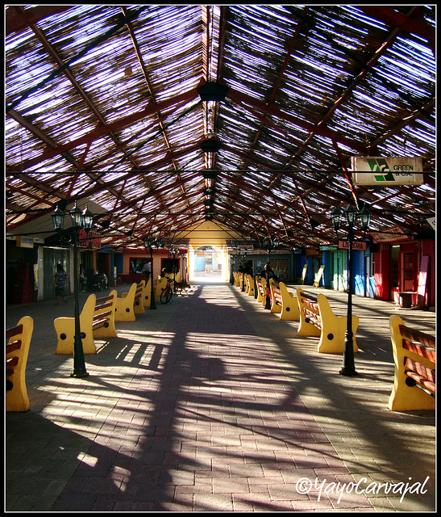
ASOCIACIÓN DE MUNICIPALIDADES REGION DE ANTOFAGASTA
MARIA ELENA
La comuna de María Elena, inserta en medio del desierto más árido del mundo, el desierto de Atacama, se ubica en la Región de Antofagasta, provincia de Tocopilla. Se sitúa entre los 21° 18’ 79’’ y los 22°52’ 19’’ Latitud Sur y entre los 68°51’ 29’’ y los 69°58’ 32’’ Longitud Oeste y posee una altitud de 1.250 metros sobre el nivel del mar .
Alcalde : Jorge Godoy Bolvarán
Población : 4,593 hab.
Superficie : 12.197 km2
Distancia Antofagasta – María Elena : 203 Km
PROYECTOS EN EVALUACIÓN
Reposición Pavimento Jardín Infantil Escuela Arturo Pérez Canto . PMU / $ 41.892.760
Mejoramiento Pavimento Multicancha Escuela Arturo Pérez Canto. PMU / $ 49.983.927
PROYECTOS EN FORMULACIÓN
Mejoramiento Paseo Ignacio Carrera Pinto María Elena .
PMU + RS / $ 180.000.000
Mejoramiento Plaza Bicentenario María Elena PMU + RS
Baños Públicos María Elena . PMB
Iluminación Patrimonio María Elena . PMB
Mejoramiento 4 plazas María Elena . PMU + RS

Slide 10
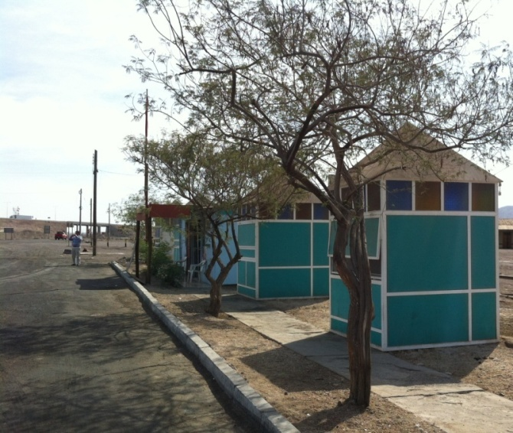

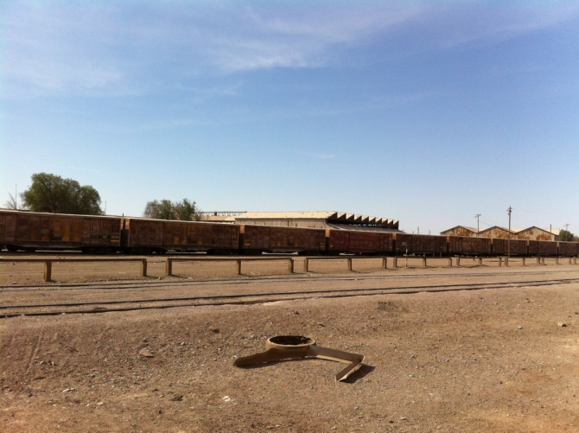
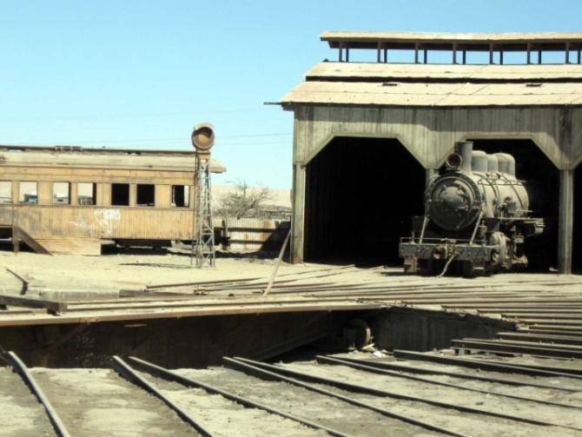
ASOCIACIÓN DE MUNICIPALIDADES REGION DE ANTOFAGASTA
SIERRA GORDA
Esta comuna está inserta en la comuna de Sierra Gorda ( localidad de Baquedano ) donde se encuentran la mayoría de los monumentos nacionales y patrimonios culturales - mineros de la zona, se ubica en la Región de Antofagasta, ubicada (-23.334015°, -69.839946°) en pleno Desierto de Atacama, Antofagasta, Chile.
Alcalde : José Guerrero Venegas
Población : 1.206 hab.
Superficie :12.886 km²
Distancia Antofagasta – Baquedano : 73 Km
PROYECTOS EN EVALUACIÓN
Recambio de luminarias de Alumbrado Público localidad de Baquedano.
PMB / $190.000.000
Mejoramiento Bandejón Acceso Sur Baquedano . FNDR / $254.000.000
Mejoramiento Parque Temático Baquedano . FNDR / $230.000.000

Slide 11
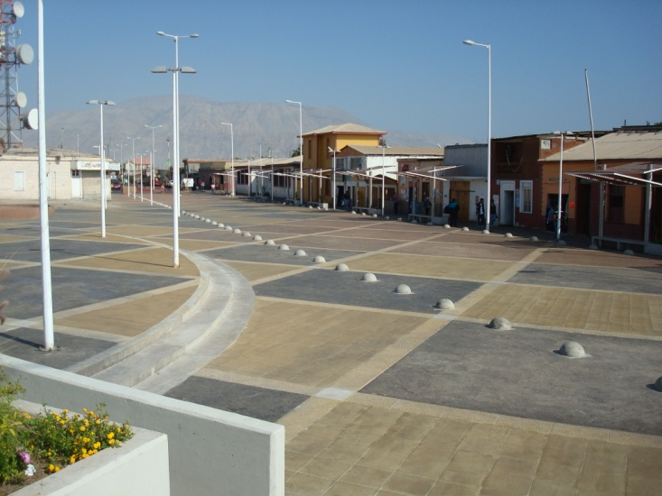
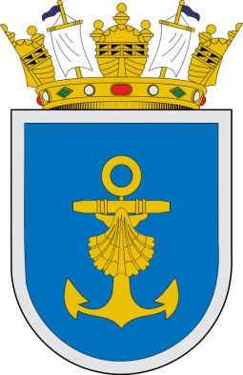
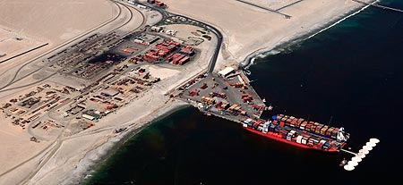
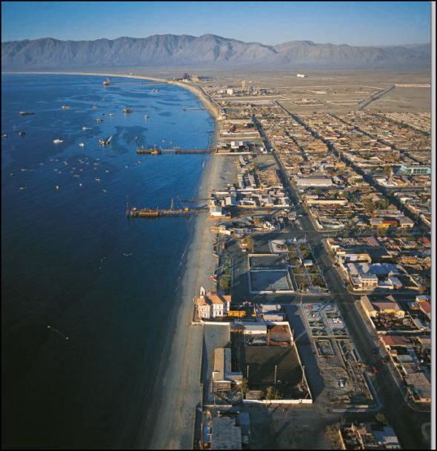
ASOCIACIÓN DE MUNICIPALIDADES REGION DE ANTOFAGASTA
MEJILLONES
La comuna de Mejillones es una ciudad y comuna del norte de Chile, en la Antofagasta, en la Región de Antofagasta. Se destaca por ser un gran Puerto, es reconocido mundialmente por su riqueza mineral. Allí se encuentran importantes yacimientos de cobre, de nitratos y de litio, producción que es exportada hacia variados mercados internacionales, a través de los principales puertos de la región. Puerto Mejillones S.A., inició sus operaciones portuarias en 1995, con la transferencia de carbón.
Alcalde : Marcelino Carvajal Ferrira
Población : 9.752 hab.
Superficie : 3,803 9 km²
Distancia Antofagasta – Mejillones: 65 Km
PROYECTOS EN EVALUACIÓN
Reposición de plaza comunitaria en la localidad de Michilla. FNDR / $410.713.000
Red de Distribución Eléctrica y Alumbrado Publico Localidad de Hornitos.
PMB / $62.695.000
Construcción Cancha de Futbolito en la localidad de Michilla. FNDR / $132.418.069

Slide 12
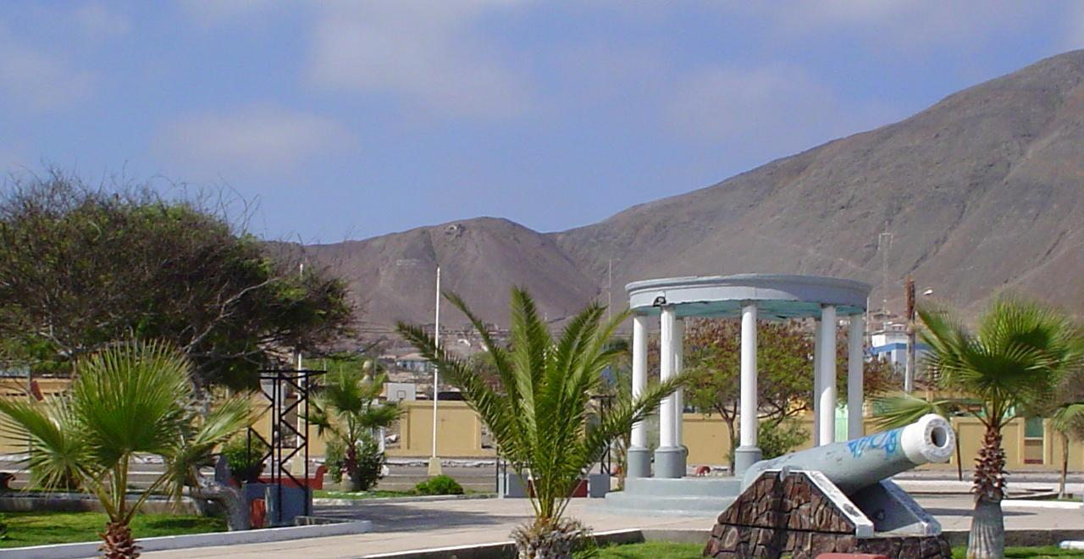

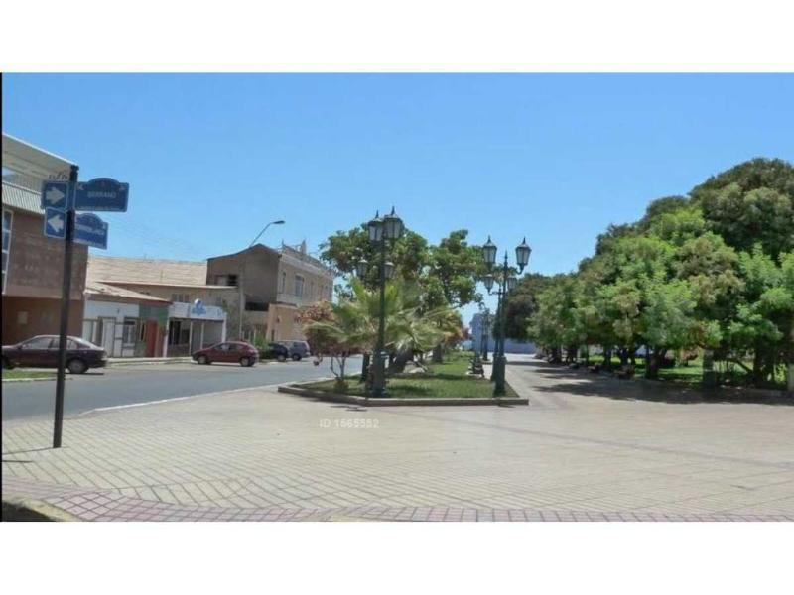
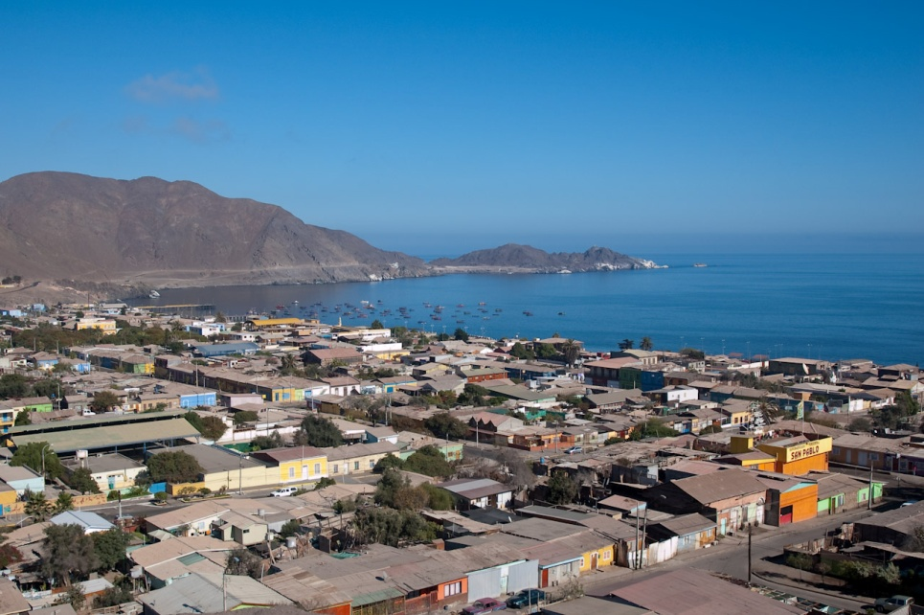
ASOCIACIÓN DE MUNICIPALIDADES REGION DE ANTOFAGASTA
TALTAL
Taltal es una comuna y ciudad del norte de Chile, parte de
la Provincia de Antofagasta, Segunda Región de
Chile. Limita al norte con Antofagasta, al sur
con Chañaral y Diego de Almagro, al oeste con
el mar Chileno y al este con la comuna de
Antofagasta. Hoy en día las actividades que
sustentan a Taltal son la pequeña y mediana minería
y la pesca artesanal.
Alcalde : Sergio Orellana Montejo
Población : 13.493 hab.
Superficie : 20.405 km²
Distancia Antofagasta – Taltal : 259 Km
PROYECTOS EN EVALUACIÓN
Mejoramiento Pavimento Multicancha escuela de Paposo. PMU / $12.034.603
PROYECTOS EN FORMULACIÓN
Reparación Multicancha de Paposo. PMU
Reposición Sistema Eléctrico Multicancha - Plazoleta - Camarines Localidad de Paposo. PMB

Slide 13
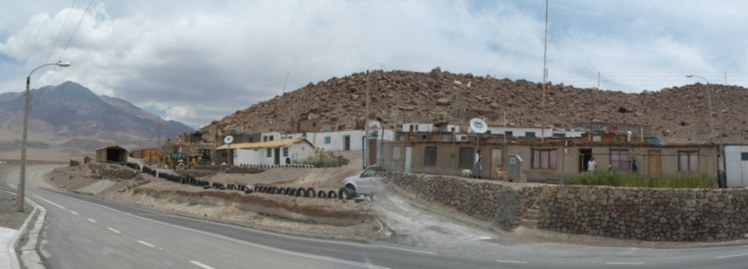

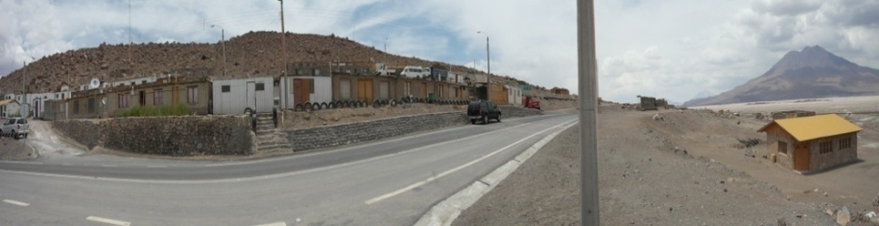
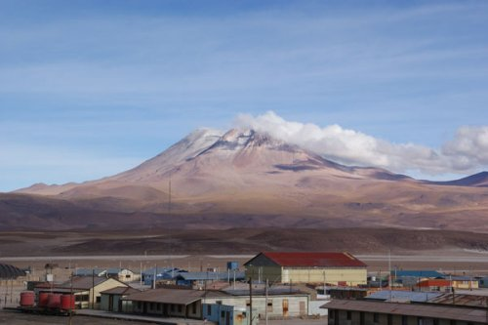
ASOCIACIÓN DE MUNICIPALIDADES REGION DE ANTOFAGASTA
OLLAGUE
Ollagüe es una comuna de Chile, ubicada en la Provincia de El Loa, Región de Antofagasta. La comuna de Ollagüe, creada en 1979, es una comuna rural ubicada en el Altiplano de la Segunda Región Antofagasta específicamente en los 21° 13' de latitud Sur y los 68° 43' de longitud Oeste. Representa el 2,30 % de la superficie regional (126.440 km²). Se encuentra a 215 km al N.E. de la ciudad de Calama y a una elevación de 3660 msnm, correspondiendo a una cuña de altiplanicie seccionada por el límite Chileno-Boliviano.
Alcalde : Carlos Reygadas Bavestrello
Población : 318 Hab.
Superficie : 2.912 km²
Distancia Antofagasta – Ollague : 410 Km
PROYECTOS EN EVALUACIÓN
Construcción camarines comunitarios Ascotán .PMU $49.921.194
Construcción camarines públicos Ascotán . PMU $49.921.194
Ampliación sede vecinal Ascotán . PMU
$39.745.300

Slide 14
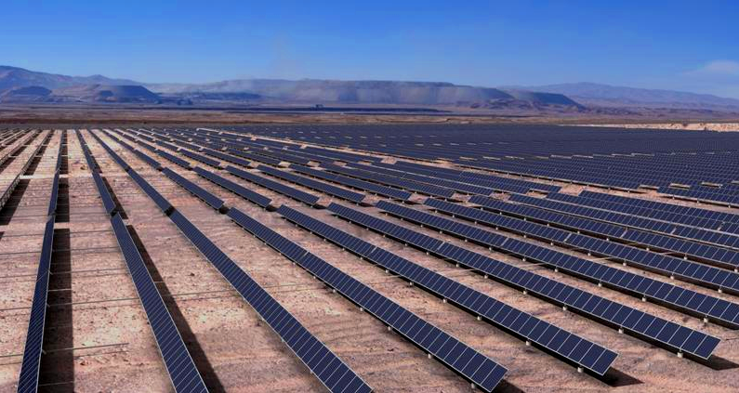

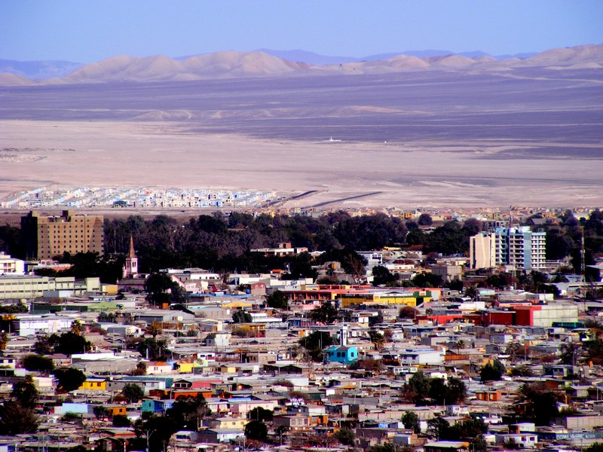
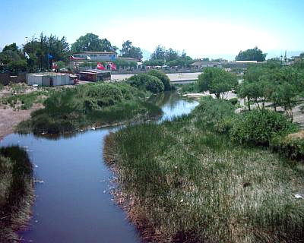
ASOCIACIÓN DE MUNICIPALIDADES REGION DE ANTOFAGASTA
CALAMA
Calama es una ciudad del Norte Grande de Chile. Capital de la Provincia de El Loa y de la comuna del mismo nombre, en la Región de Antofagasta. La comuna de Calama está integrada además por las comunidades Lickanantai de Estación San Pedro, Toconce y Cupo; y las comunidades kunza de Taira, Conchi Viejo, Lasana, San Francisco de Chiuchiu, Ayquina-Turi, y Caspana, estas ultimas dentro del Proyecto Comuna de Alto Loa. El campamento de Chuquicamata, que era el segundo núcleo urbano de la comuna, fue oficialmente cerrado el 1 de septiembre de 2007, habiendo sido trasladada toda su población a conjuntos habitacionales construidos en la capital provincial.
Alcalde : Esteban Velásquez Núñez
Población : 138.722 hab.
Superficie : 15.597 km²
Distancia Antofagasta – Calama : 215 Km
PROYECTOS EN EVALUACIÓN
Red de distribución eléctrica Localidad de Toconce. PMB
$140.957.731
Red de Alumbrado Público Localidad de Toconce .PMB
$199.756.375 .
Instalación de Paneles Solares y Equipos de Servicio para Postas, Establecimientos Educacionales y Sociales, Localidad de Toconce . PMB /
$56.986.125

Slide 15
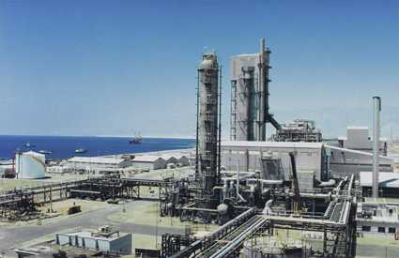

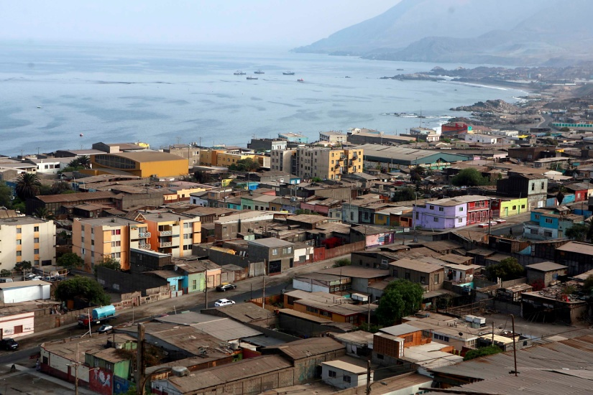
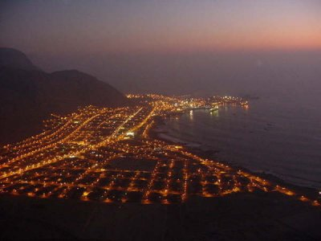
ASOCIACIÓN DE MUNICIPALIDADES REGION DE ANTOFAGASTA
TOCOPILLA
Tocopilla es una ciudad y comuna del norte de Chile, ubicada en la Región de Antofagasta. Es la capital de la Provincia de Tocopilla y ocupa una posición equidistante entre las grandes áreas urbanas del Norte Grande, es decir, Iquique y Antofagasta.
Alcalde : Fernando San Román Bascuñán
Población : 25.091 hab.
Superficie : 4,039 km²
Distancia Antofagasta – Tocopilla : 188 Km
PROYECTO ELEGIBLE
Elaboración Plan Maestro, Diseño de urbanización Caleta Punta Arenas Tocopilla . Diseño / PMB $ 94.939.152

Slide 16
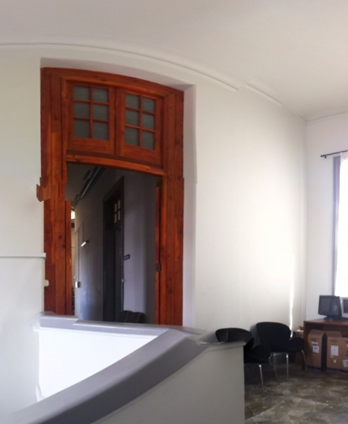
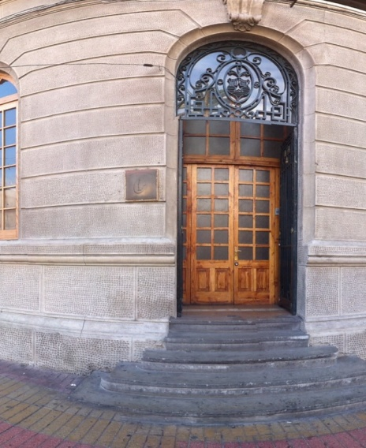
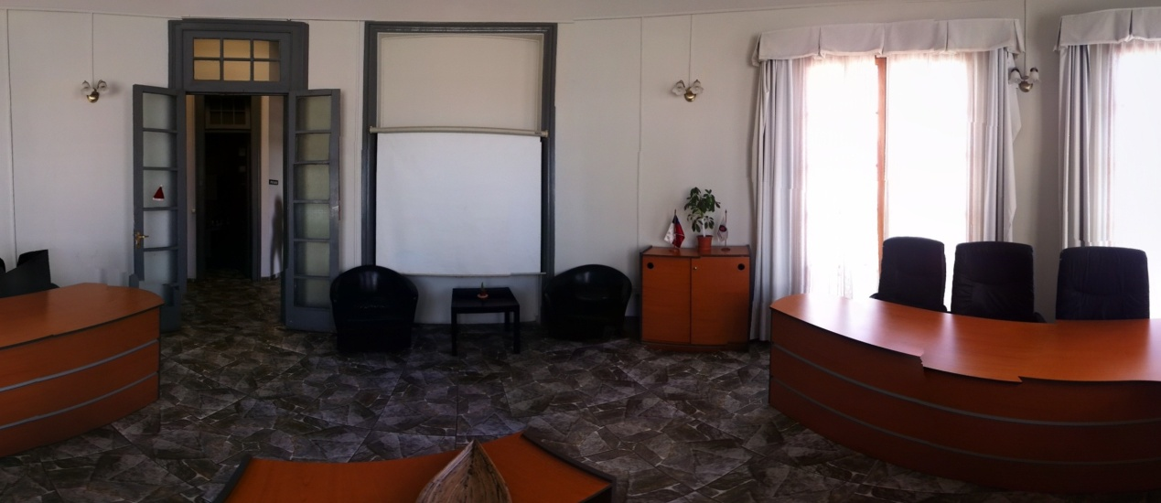
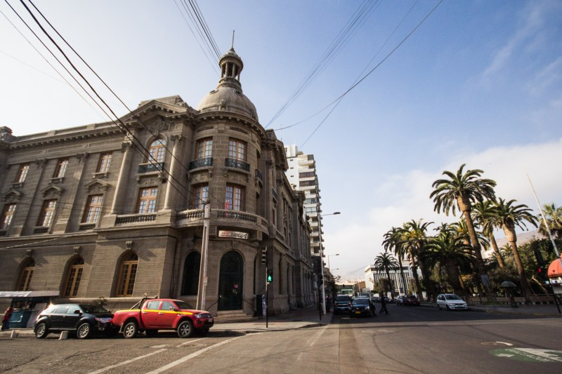
ASOCIACIÓN DE MUNICIPALIDADES REGION DE ANTOFAGASTA
PROYECTOS EN FORMULACIÓN
EDIFICIO MONUMENTO NACIONAL-EDIFICIOPUBLICO DE ANTOFAGASTA
Instalación de un ascensor de Servicios para la sede de la Asociación de Municipalidalidades de la Región de Antofagasta, en el Edificio de los Servicios Públicos de la Ciudad de Antofagasta FNDR -Aprobado por el CMN.
$ 80.000.000
Conservación de Dependencias para la Sede de la Asociación de Municipalidades de la Región de Antofagasta. FNDR - Aprobado por elCMN.
$50.000.000

Slide 17
ASOCIACIÓN DE MUNICIPALIDADES REGION DE ANTOFAGASTA
RESUMEN PROYECTOS
PROYECTOS MONTO TOTAL $ 2.663.807.554
FINANCIAMIENTO FNDR $1.157.131.069
FINANCIAMIENTO PMB $332.101.519
FINANCIAMIENTO PMU + RS $330.000.000
FINANCIAMIENTO PMU $844.574.433

Slide 18
